Slide 1
Пункт плана
Муниципальное бюджетное общеобразовательное учреждение «Бехтеевская СОШ Корочанского района Белгородской области»
Пункт плана
ИНТЕЛЛЕКТУАЛЬНО-ТВОРЧЕСКОЕ РАЗВИТИЕ УЧАЩИХСЯ
ЧЕРЕЗ МЕЖПРЕДМЕТНУЮ ИССЛЕДОВАТЕЛЬСКУЮ ДЕЯТЕЛЬНОСТЬ
Пункт плана
Пункт плана
учитель химии Колесникова Наталья Кузьминична
учитель физики Остапенко Татьяна Ивановна
Пункт плана

Slide 2
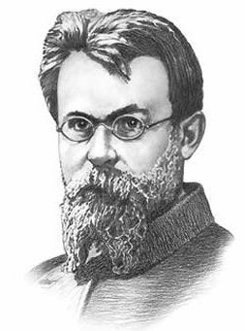
150 лет со дня рождения
«Я …буду возможно могущественнее умом, знаниями, талантами, когда мой ум будет наивозможно разнообразно занят»
В.И.Вернадский

Slide 3
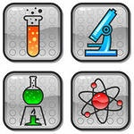
Исследовательская деятельность
Выполнение практических и лабораторных работ
Межпредметные исследовательские проекты и работы

Slide 4
Исследовательская деятельность

Slide 5
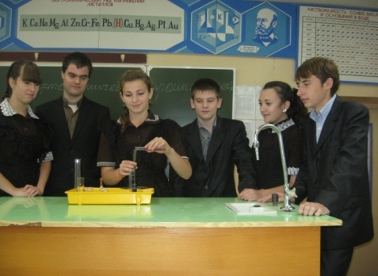
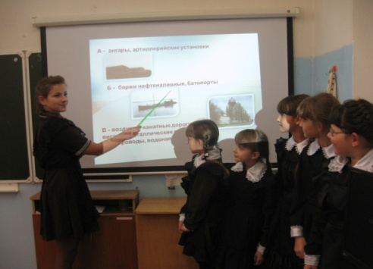
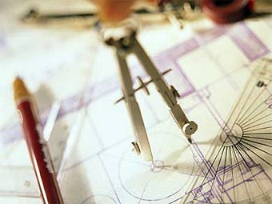
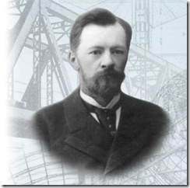
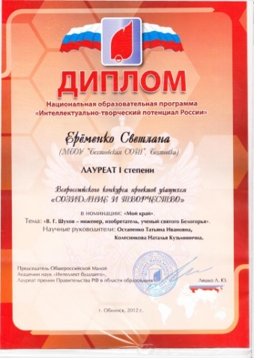
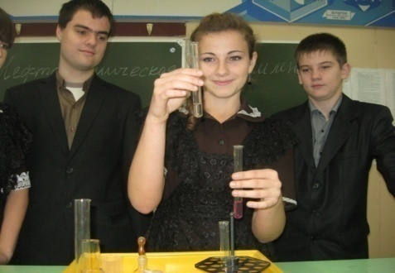
ИНФОРМАЦИОННЫЙ, ОЗНАКОМИТЕЛЬНО-ОРИЕНТИРОВАННЫЙ
ИНТЕГРИРОВАННЫЙ ПРОЕКТ
"В.Г.Шухов – инженер, изобретатель, учёный святого Белогорья"

Slide 6
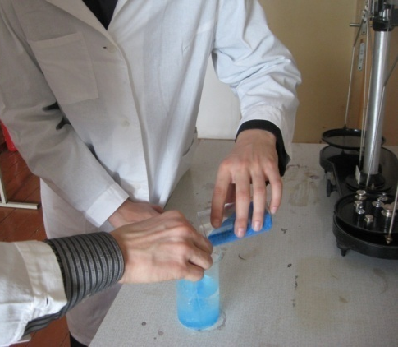
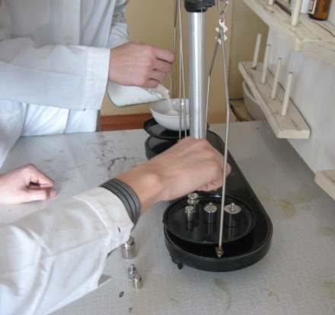
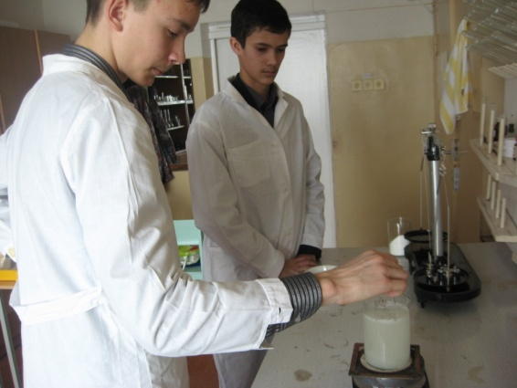
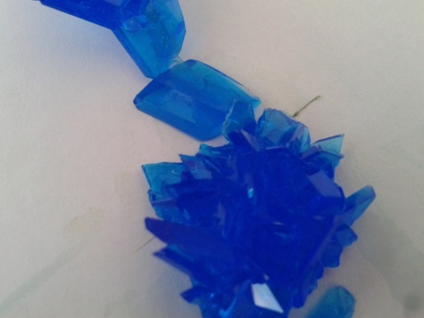
Учебный проект по постановке физических, механических и
эколого-биологических экспериментов на борту МКС
Детский экологический форум
«Зелёная планета - 2013»

Slide 7
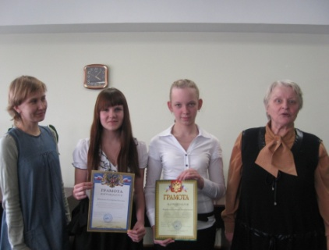
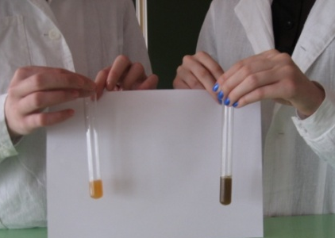
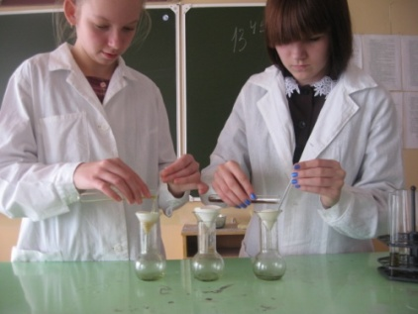
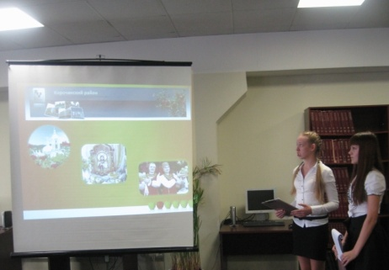
Творческие исследовательские работы
2012 год
2013 год
«Юность науки центрального Черноземья»

Slide 8
150 лет со дня рождения
«Какое наслаждение «вопрошать природу», «пытать ее»!
Какой рой вопросов, мыслей, соображений! Сколько причин для удивления, сколько ощущений приятного при попытке обнять своим умом, воспроизвести в себе ту работу, какая длилась века в бесконечных ее областях!»
«...Организация научной работы очень нужна, но какая?
Здесь тоже теперь один из очень важных вопросов дальнейшего развития, и надо как-нибудь его разрешить так, чтобы сохранилась индивидуальная свобода инициативы».

Slide 9
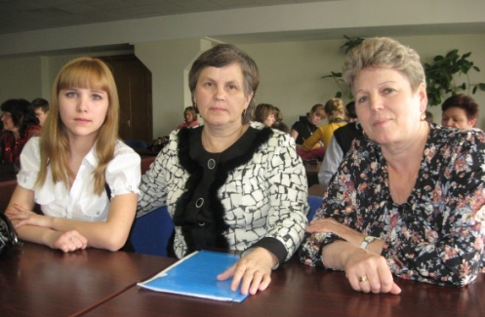
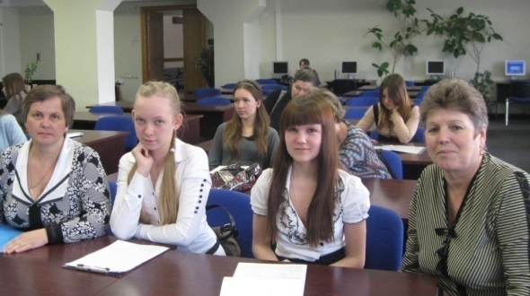
О, физика, наука из наук!
Всё впереди! Как мало за плечами!
Пусть химия нам будет вместо рук,
Пусть будет математика очами.
Не разлучайте этих трёх сестёр
Познания всего в подлунном мире,
Тогда лишь будет ум и глаз остёр
И знанья человеческие шире.
В природе ничего другого нет
Ни здесь, ни там, в космических глубинах,
Всё от песчинок малых до планет-
Из элементов состоит единых.
Кипит железо, серебро, сурьма
И тёмно-бурые растворы брома,
И кажется Вселенная сама
Одной лабораторией огромной.
источник шаблона Чернакова Наталия Владимировна, преподаватель химии и биологии ГОУ НПО Архангельской области
«Профессиональное училище №31» «http://pedsovet.su/»

